Slide 1

Università degli Studi di Milano
Diffusione della banda ultralarga in Italia.
alessio.medda@studenti.unimi.it
thomas.giudici@studenti.unimi.it
aleksandarkrumov.manasiev@studenti.unimi.it

Slide 2
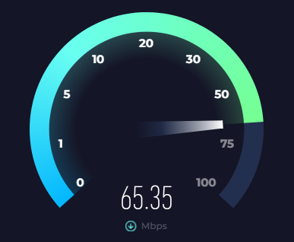
Cos’è la BUL?
Si parla di banda ultralarga (in lingua inglese ultra broadband) in riferimento ad una velocità di connessione effettiva in download di almeno 30 Mbit/s.
La BUL, che comprende tecnologie come la fibra ottica e il 5G, consente esperienze online più veloci e affidabili.
Fonte: click

Slide 3
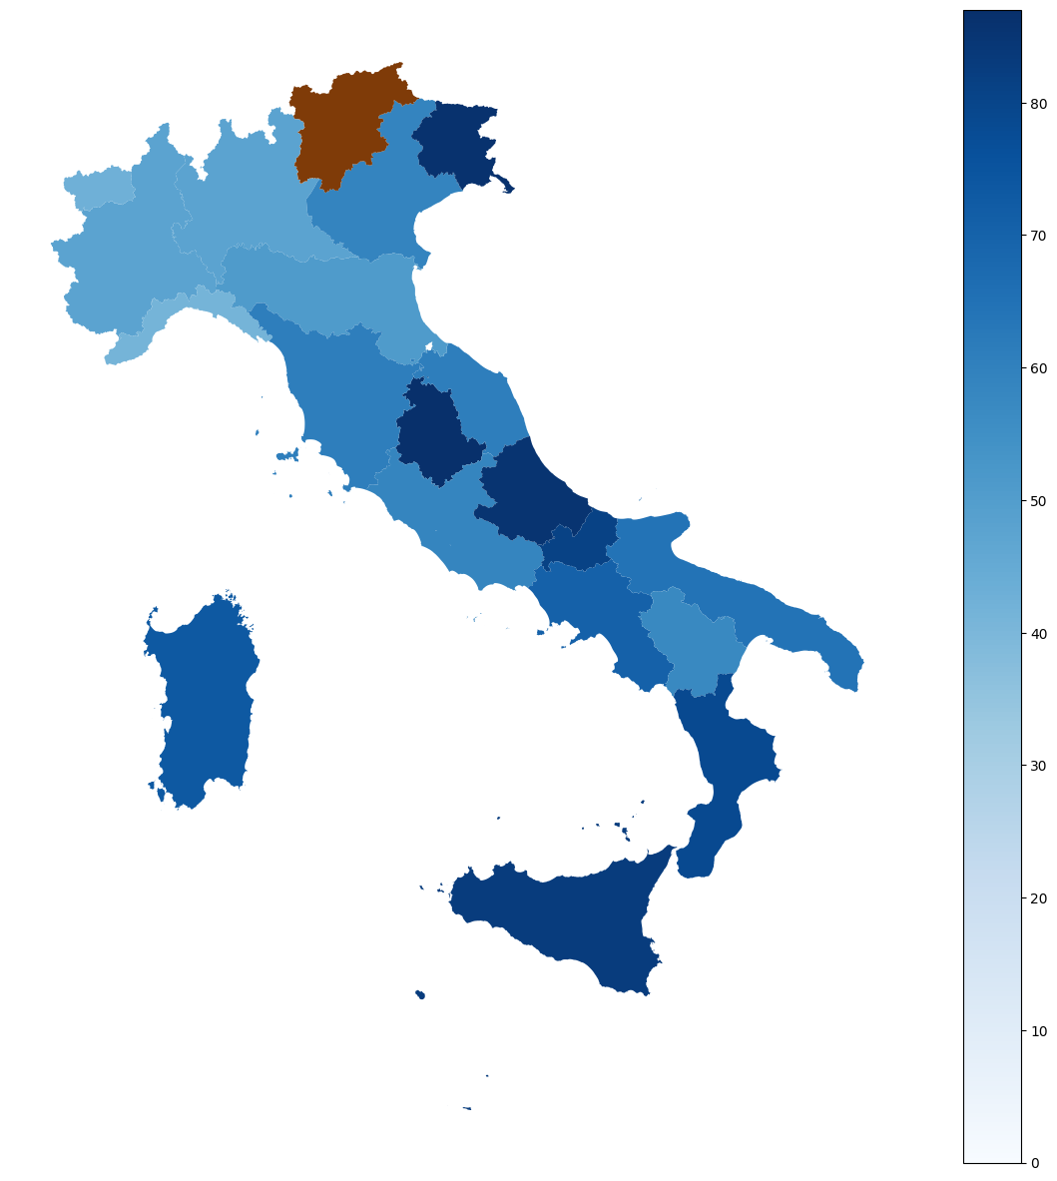
È già disponibile in Italia?
Percentuale di completamento lavori per ogni regione
Potrebbe non essere disponibile ovunque, ma le reti stanno espandendosi e migliorando, offrendo prestazioni più uniformi e veloci in molte regioni.
Dati mancanti

Slide 4
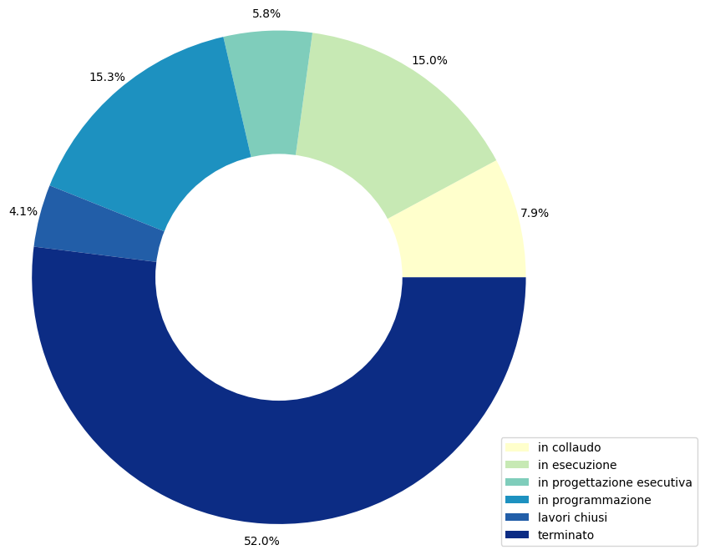
Situazione attuale

Slide 5
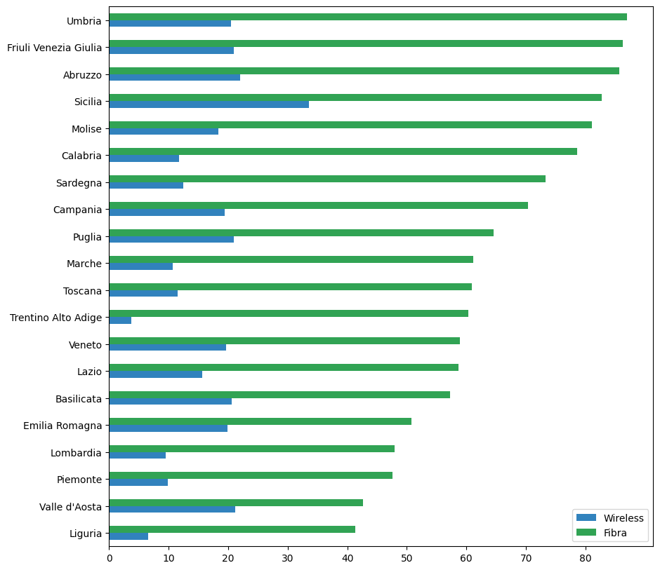
Fibra e wireless per regione

Slide 6
La velocità è migliorata?

Slide 7
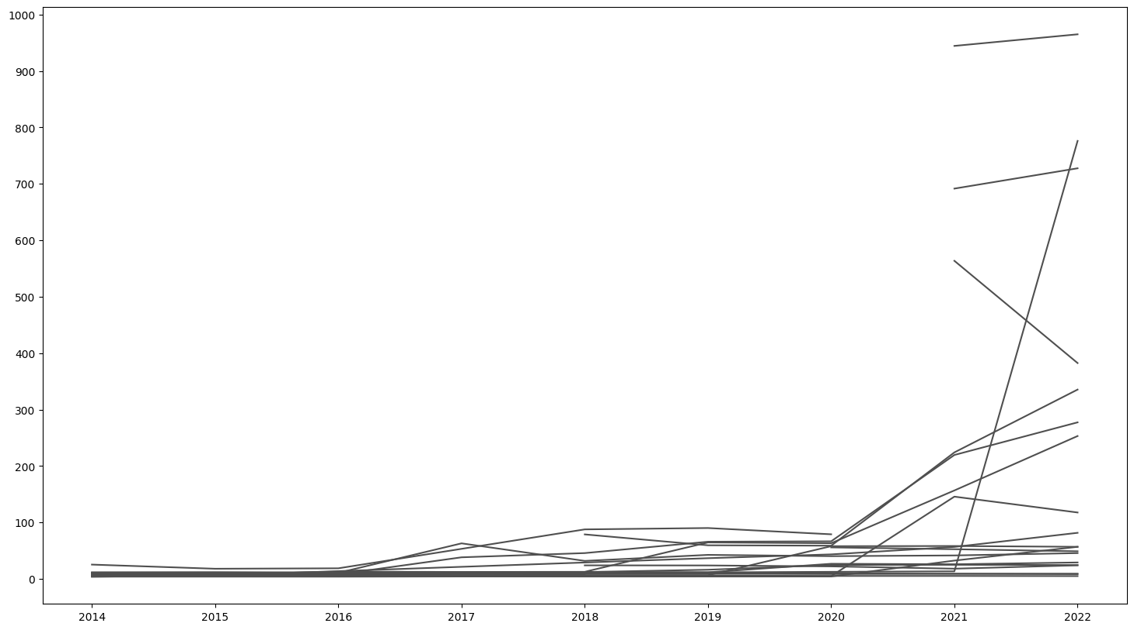
Velocità di tutti gli operatori italiani
Mbps
In Italia esistono diversi operatori che forniscono la connessione ad Internet con diverse velocità.
Come si può notare negli ultimi anni c’è stato un miglioramento

Slide 8
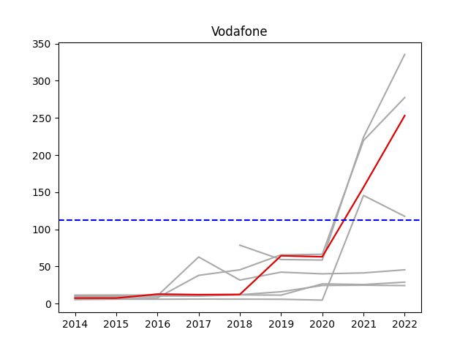
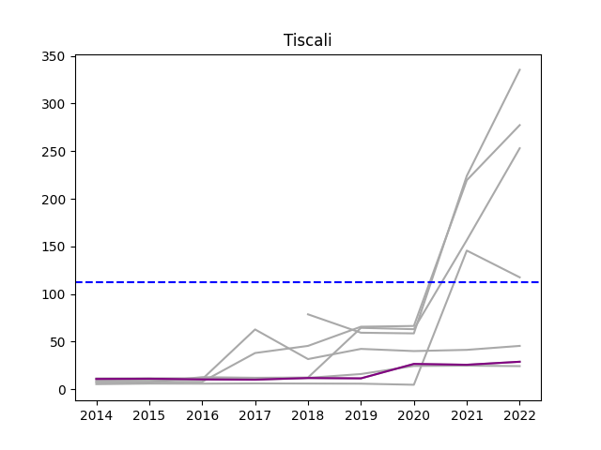
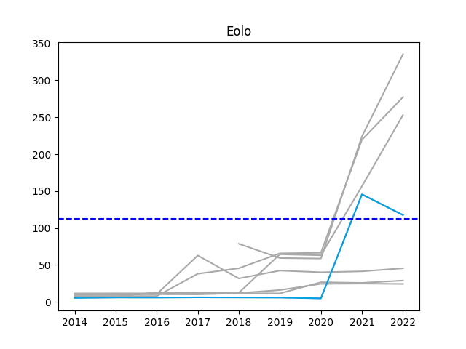
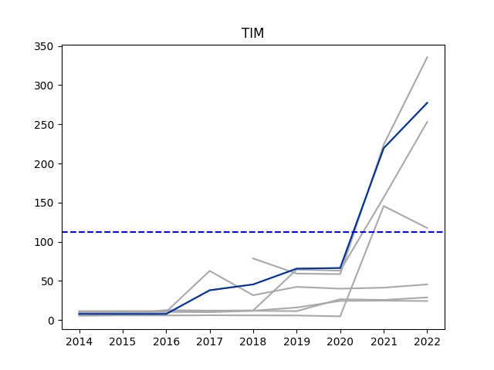
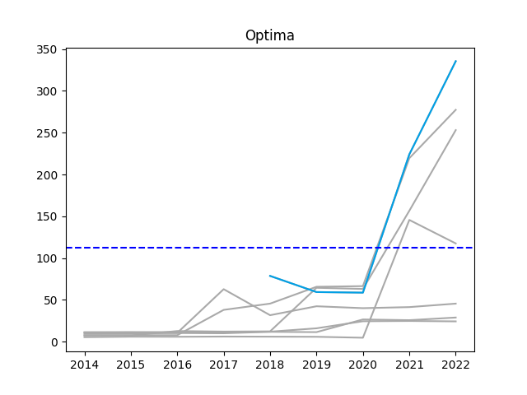
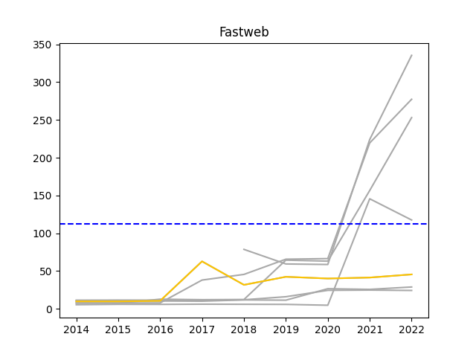
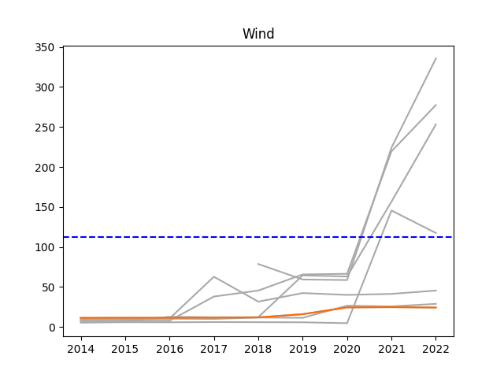
Velocità media annuale dei principali operatori italiani.
Velocità media italiana

Slide 9
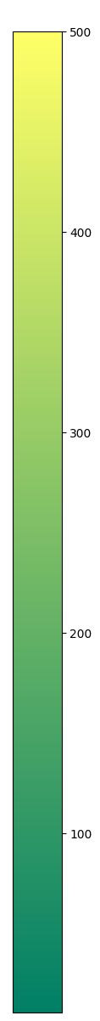
Progresso velocità nelle diverse regioni
Dati mancanti

Slide 10
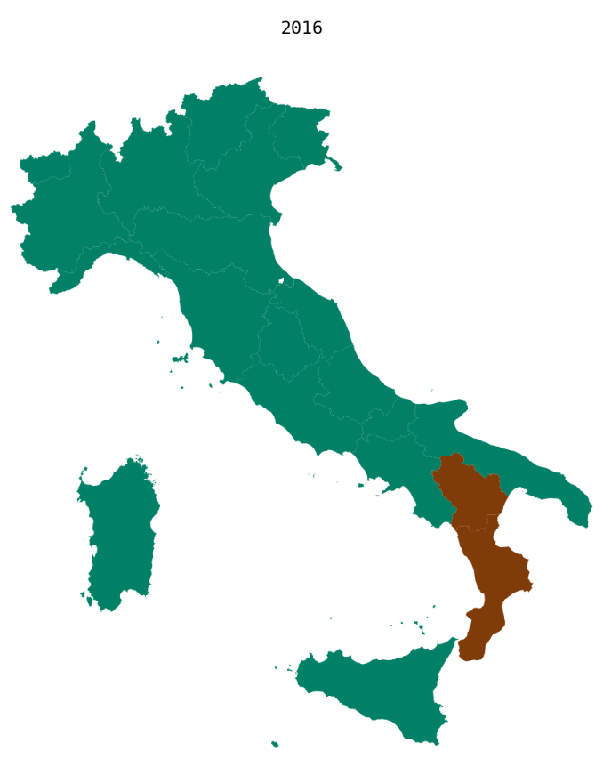


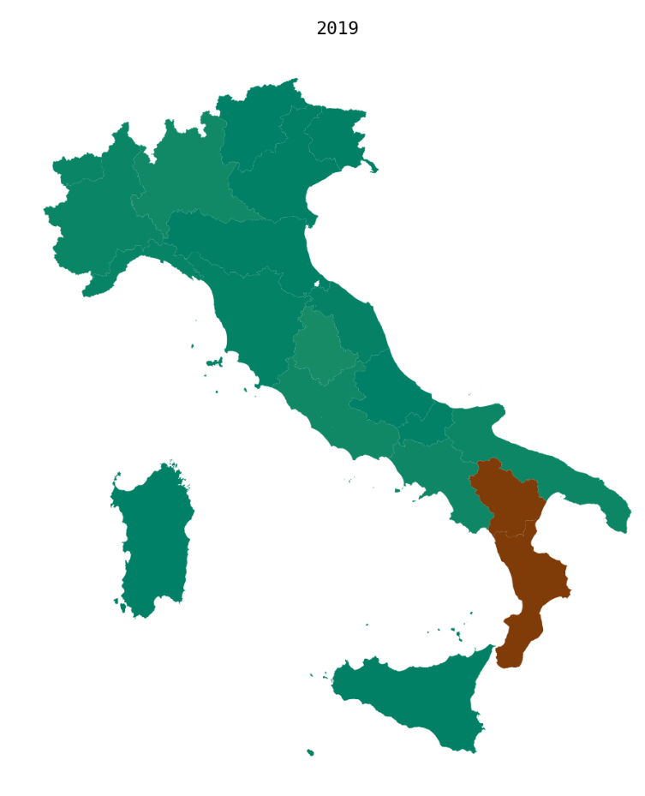
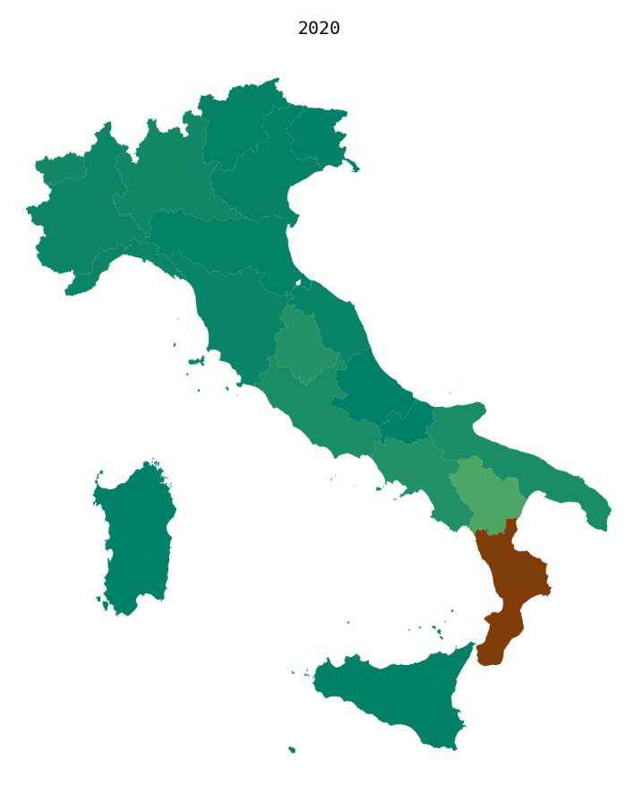
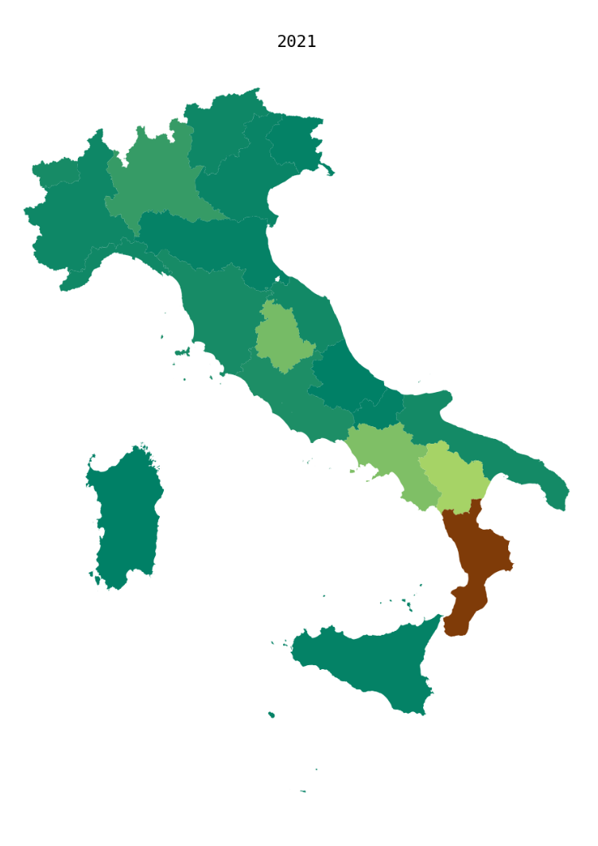
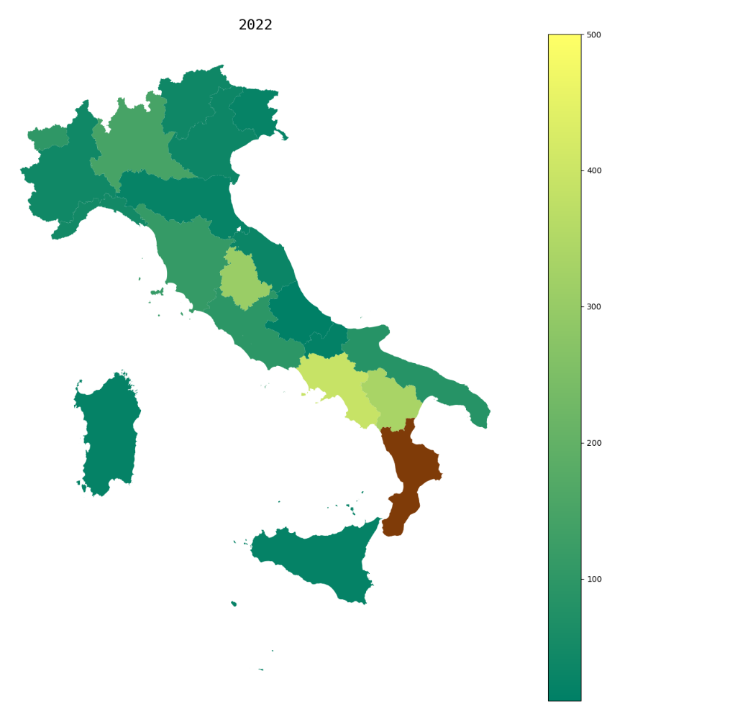
Più nel dettaglio…
Dati mancanti

Slide 11
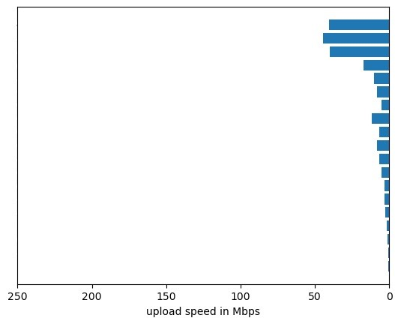
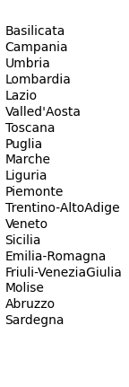
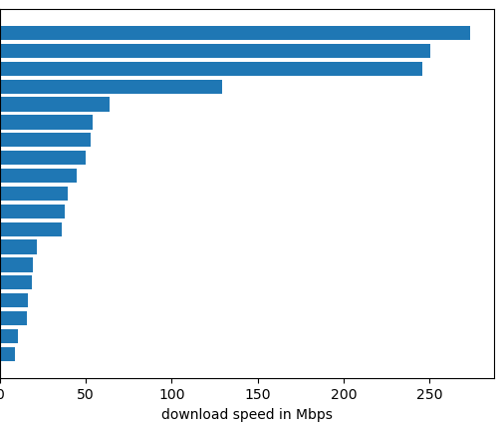
Velocità in upload e download per regione (2022)
Come si può notare c'è una grossa differenza sia in upload che download tra alcune regioni del sud e il resto dell'Italia.

Slide 12
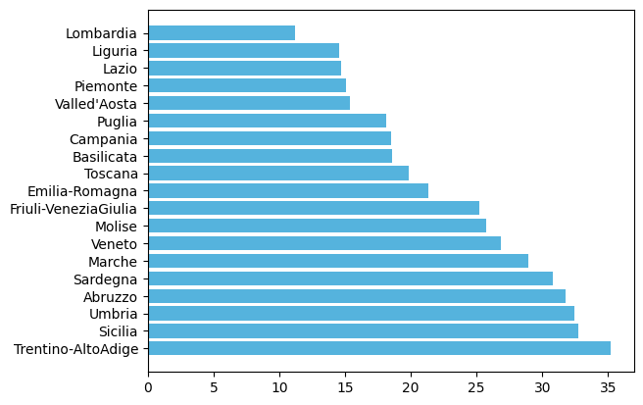
Ping medio per regione (2022)
Dove l’infrastruttura della banda ultralarga è già sviluppata si ha anche un miglioramento del ping,
acronimo di Packet Internet Grouper, che misura il tempo impiegato dal pacchetto dati per raggiungere la sua destinazione dal momento in cui viene inviato.
ms

Slide 13
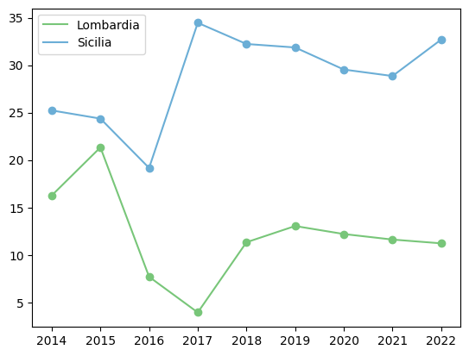
Lombardia vs Sicilia
ms

Slide 14
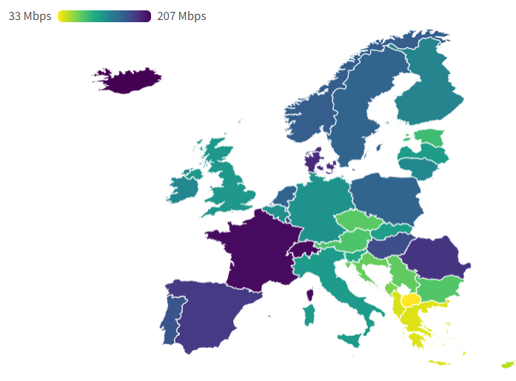
Situazione Internet europea

Slide 15
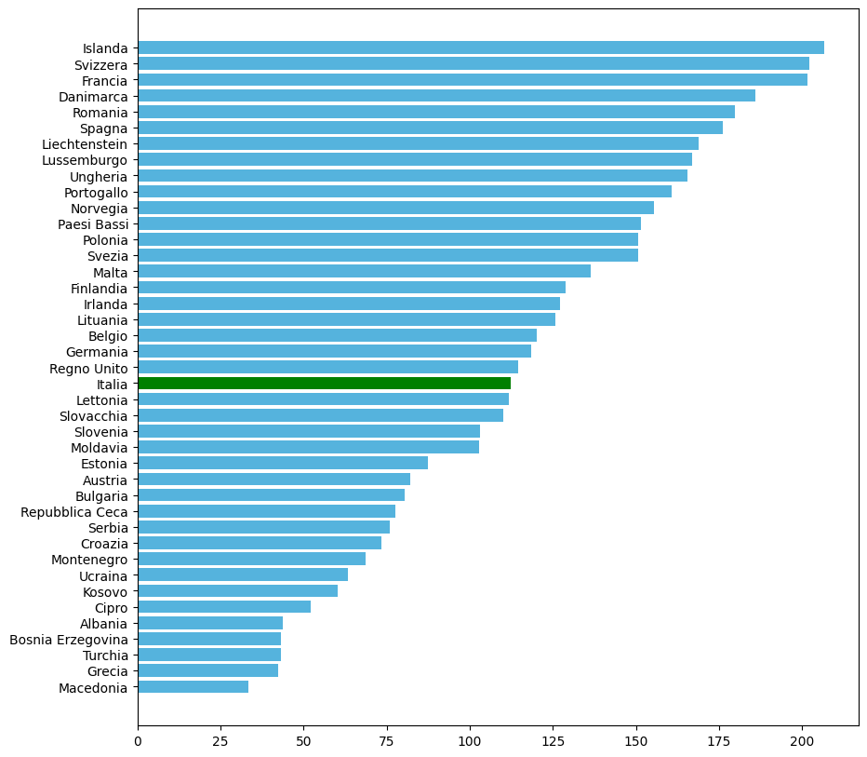
Si potrebbe fare meglio…

